Slide 1

CHƯƠNG I
CHƯƠNG IV. VECTƠ
§7. Các khái niệm mở đầu
§8. Tổng và hiệu của hai vectơ
§9. Tích của một vectơ với một số
§10. Vectơ trong mặt phẳng tọa độ
§11. Tích vô hướng của hai vectơ
Bài tập cuối chương 4

Slide 2
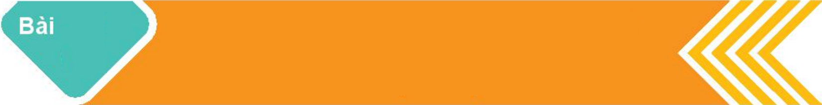

CHƯƠNG I
CHƯƠNG IV. VECTƠ
9
TÍCH CỦA MỘT VECTƠ VỚI MỘT SỐ
1
TÍCH CỦA MỘT VECTƠ VỚI MỘT SỐ
2
CÁC TÍNH CHẤT CỦA PHÉP NHÂN VECTƠ VỚI MỘT SỐ
3
BÀI TẬP

Slide 3
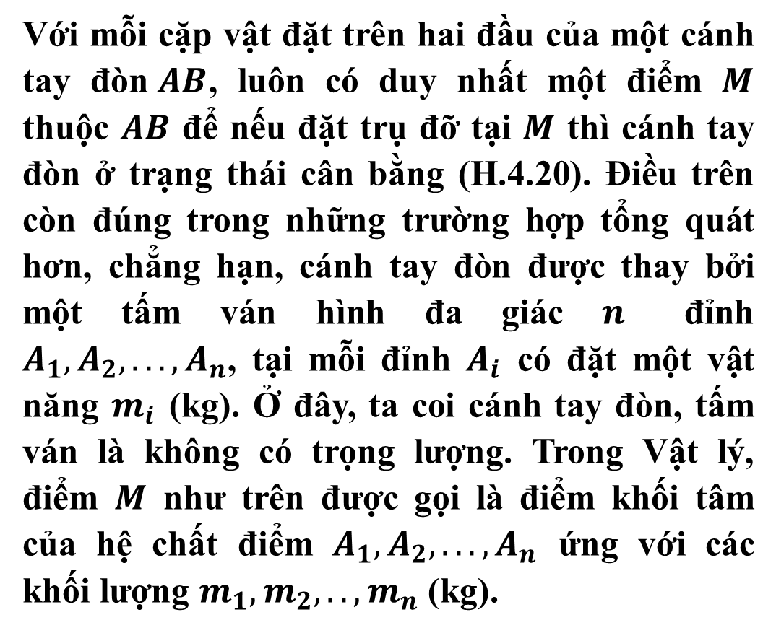
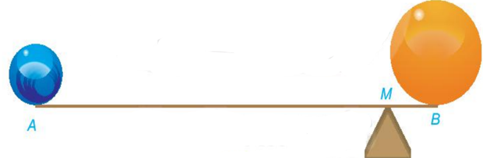
9
TÍCH CỦA MỘT VECTƠ VỚI MỘT SỐ
Với mỗi cặp vật đặt trên hai đầu của một cánh tay đòn$AB$, luôn có duy nhất một điểm $M$ thuộc $AB$ để nếu đặt trụ đỡ tại $M$ thì cánh tay đòn ở trạng thái cân bằng (H.4.20). Điều trên còn đúng trong những trường hợp tổng quát hơn, chẳng hạn, cánh tay đòn được thay bởi một tấm ván hình đa giác $n$ đỉnh $A_{1},A_{2},...,A_{n}$, tại mỗi đỉnh $A_{i}$ có đặt một vật năng $m_{i}$ (kg). Ở đây, ta coi cánh tay đòn, tấm ván là không có trọng lượng. Trong Vật lý, điểm $M$ như trên được gọi là điểm khối tâm của hệ chất điểm $A_{1},A_{2},...,A_{n}$ ứng với các khối lượng $m_{1},m_{2},..,m_{n}$ (kg).

Slide 4

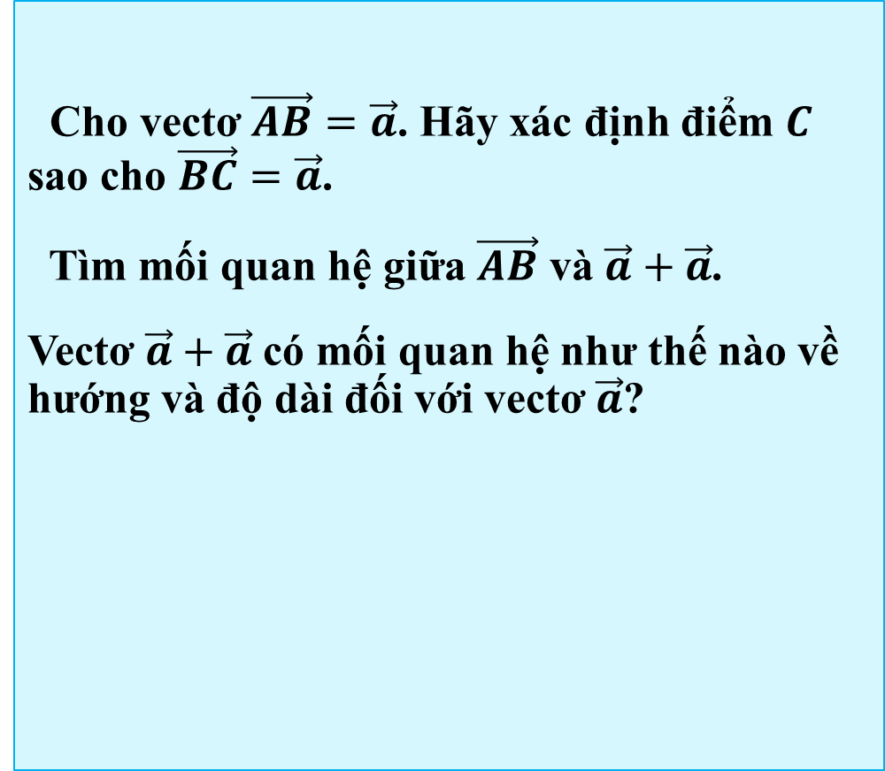
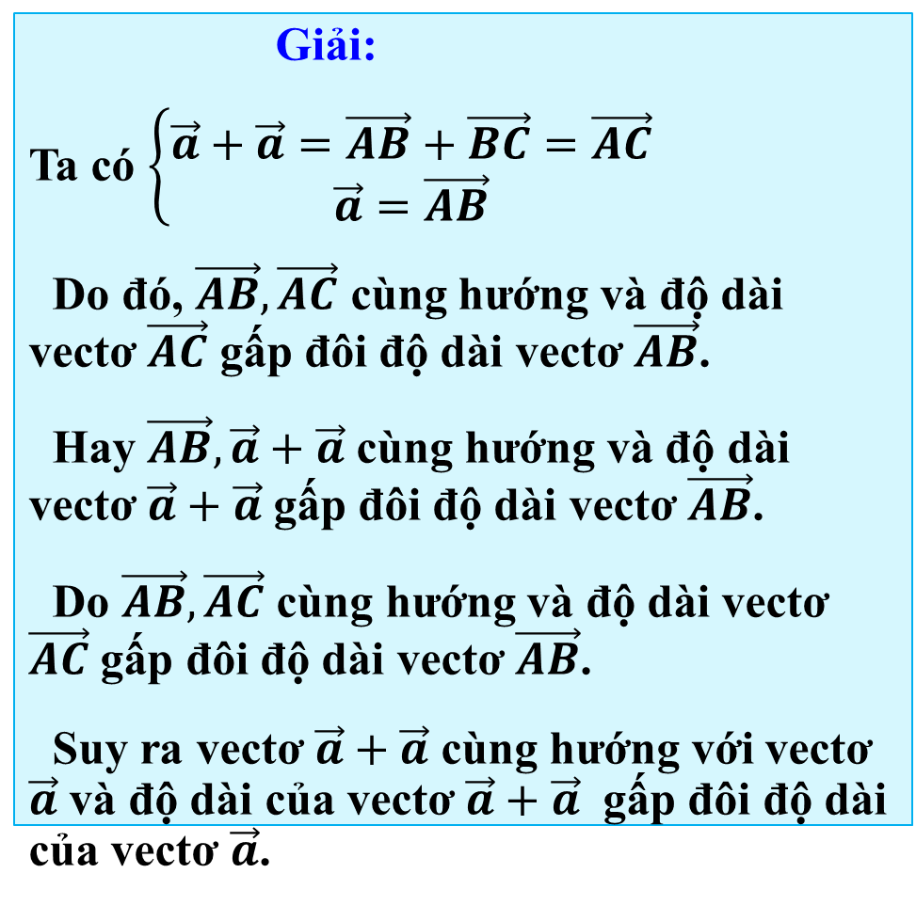
9
TÍCH CỦA MỘT VECTƠ VỚI MỘT SỐ
1. TÍCH CỦA MỘT VECTƠ VỚI MỘT SỐ
Giải:
Ta có $\left\{\begin{aligned}\vec{a}+\vec{a}=\vec{AB}+\vec{BC}=\vec{AC} \\ \vec{a}=\vec{AB}\end{aligned}\right.$
Do đó, $\vec{AB},\vec{AC}$ cùng hướng và độ dài vectơ $\vec{AC}$ gấp đôi độ dài vectơ $\vec{AB}$.
Hay $\vec{AB},\vec{a}+\vec{a}$ cùng hướng và độ dài vectơ $\vec{a}+\vec{a}$ gấp đôi độ dài vectơ $\vec{AB}$.
Do $\vec{AB},\vec{AC}$ cùng hướng và độ dài vectơ $\vec{AC}$ gấp đôi độ dài vectơ $\vec{AB}$.
Suy ra vectơ $\vec{a}+\vec{a}$ cùng hướng với vectơ $\vec{a}$ và độ dài của vectơ $\vec{a}+\vec{a}$ gấp đôi độ dài của vectơ $\vec{a}$.
Cho vectơ $\vec{AB}=\vec{a}$. Hãy xác định điểm $C$ sao cho $\vec{BC}=\vec{a}$.
Tìm mối quan hệ giữa $\vec{AB}$ và $\vec{a}+\vec{a}$.
Vectơ $\vec{a}+\vec{a}$ có mối quan hệ như thế nào về hướng và độ dài đối với vectơ $\vec{a}$?
HĐ1:

Slide 5
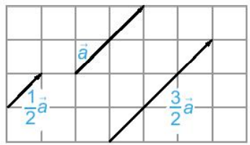


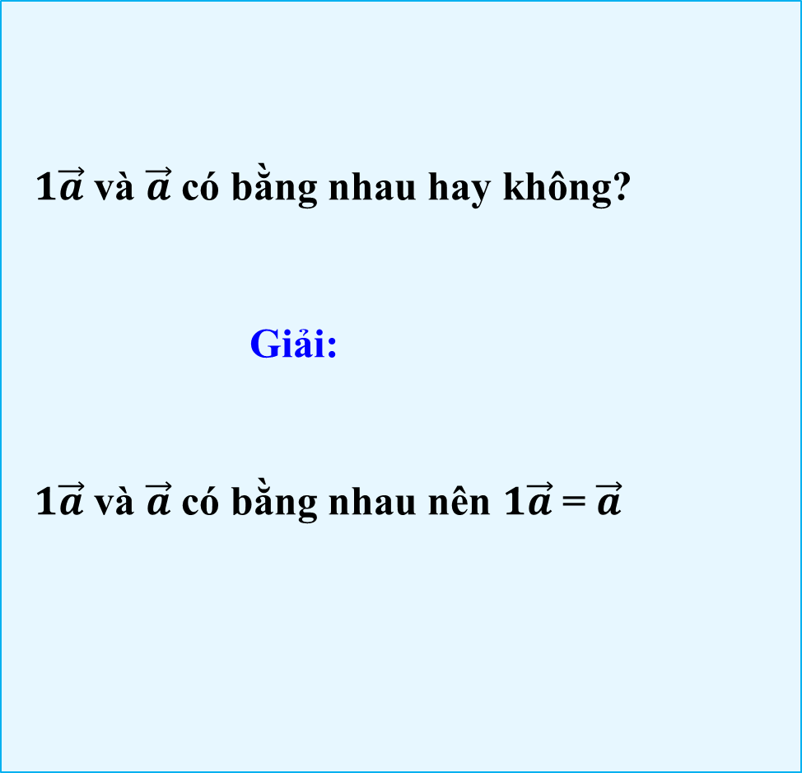
9
TÍCH CỦA MỘT VECTƠ VỚI MỘT SỐ
Tích của một vectơ $\vec{a}≠\vec{0}$ với một số thực $k>0$ là một vectơ, kí hiệu là $k\vec{a}$, cùng hướng với $\vec{a}$ và có độ dài bằng $k\left|\vec{a}\right|$.
$1\vec{a}$ và $\vec{a}$ có bằng nhau hay không?
Giải:
$1\vec{a}$ và $\vec{a}$ có bằng nhau nên $1\vec{a}$ = $\vec{a}$

Slide 6
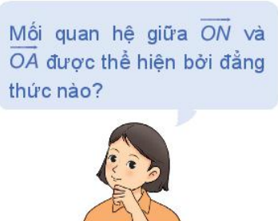
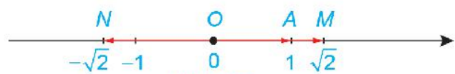
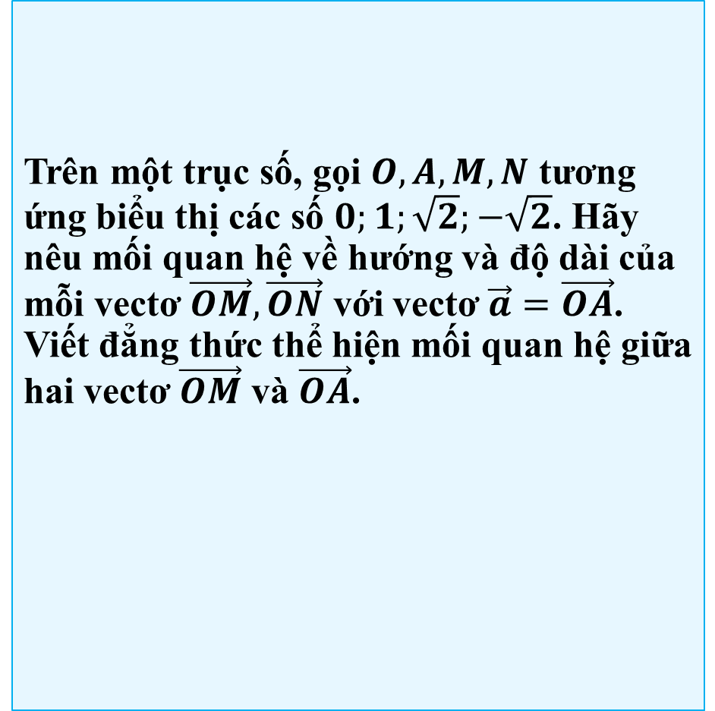
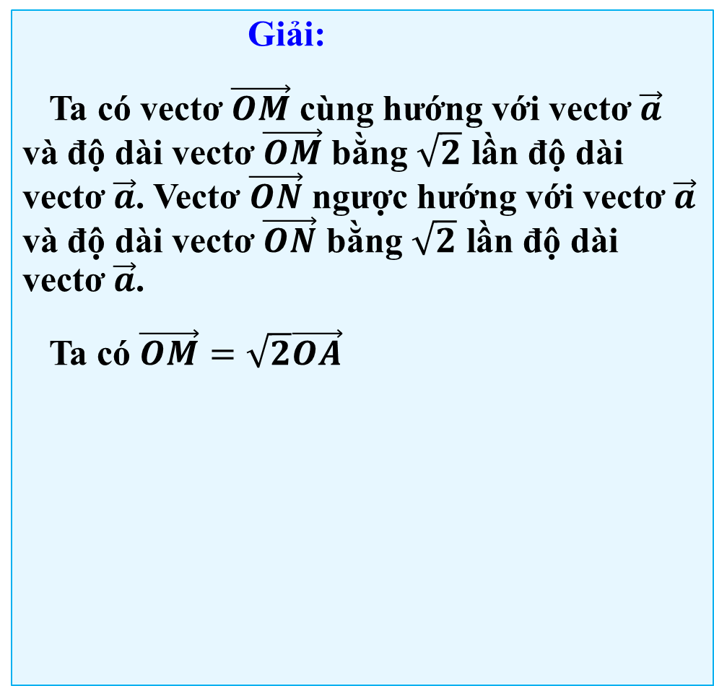
9
TÍCH CỦA MỘT VECTƠ VỚI MỘT SỐ
HĐ2:
Trên một trục số, gọi $O,A,M,N$ tương ứng biểu thị các số $0;1;\sqrt{2};−\sqrt{2}$. Hãy nêu mối quan hệ về hướng và độ dài của mỗi vectơ $\vec{OM},\vec{ON}$ với vectơ $\vec{a}=\vec{OA}$. Viết đẳng thức thể hiện mối quan hệ giữa hai vectơ $\vec{OM}$ và $\vec{OA}$.
Giải:
Ta có vectơ $\vec{OM}$ cùng hướng với vectơ $\vec{a}$ và độ dài vectơ $\vec{OM}$ bằng $\sqrt{2}$ lần độ dài vectơ $\vec{a}$. Vectơ $\vec{ON}$ ngược hướng với vectơ $\vec{a}$ và độ dài vectơ $\vec{ON}$ bằng $\sqrt{2}$ lần độ dài vectơ $\vec{a}$.
Ta có $\vec{OM}=\sqrt{2}\vec{OA}$
Hình 4.22

Slide 7
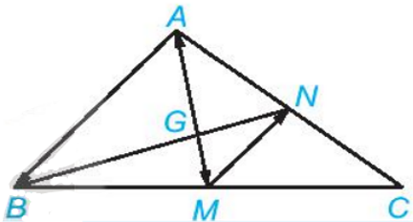
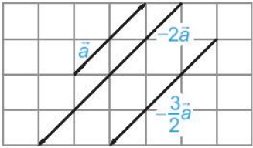
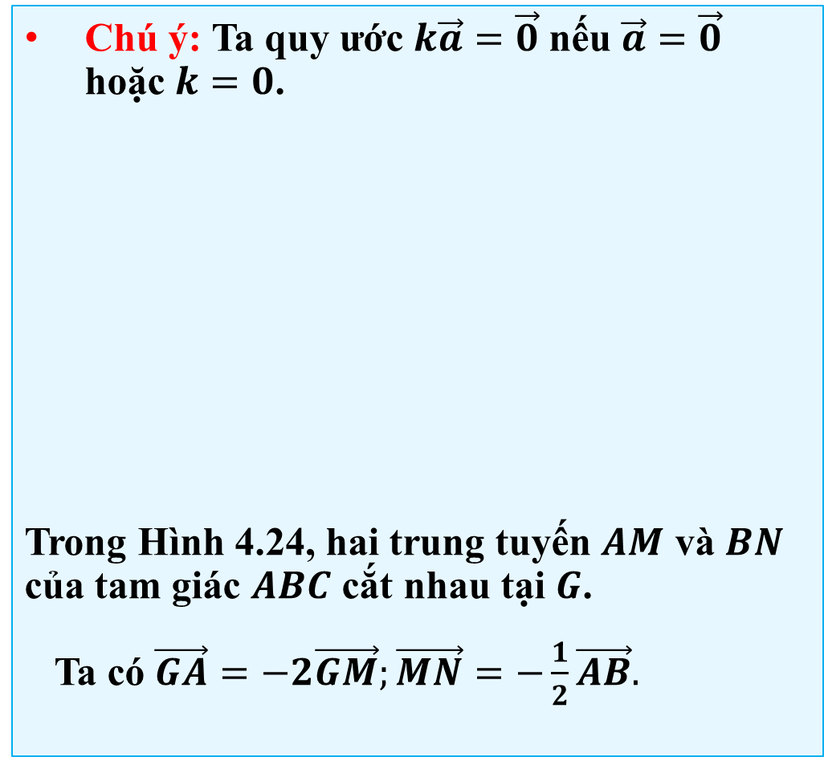

9
TÍCH CỦA MỘT VECTƠ VỚI MỘT SỐ
Tích của một vectơ $\vec{a}≠\vec{0}$ với một số thực $k<0$ là một vectơ, kí hiệu là $k\vec{a}$, ngược hướng với $\vec{a}$ và có độ dài bằng $\left(−k\right)\left|\vec{a}\right|$.
Chú ý: Ta quy ước $k\vec{a}=\vec{0}$ nếu $\vec{a}=\vec{0}$ hoặc $k=0$.
Trong Hình 4.24, hai trung tuyến $AM$ và $BN$ của tam giác $ABC$ cắt nhau tại $G$.
Ta có $\vec{GA}=−2\vec{GM};\vec{MN}=−\frac{1}{2}\vec{AB}.$
Hình 4.24

Slide 8
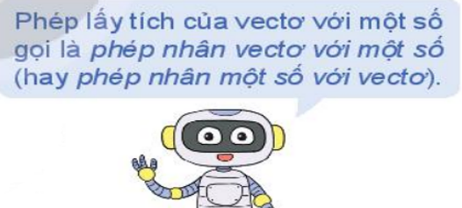
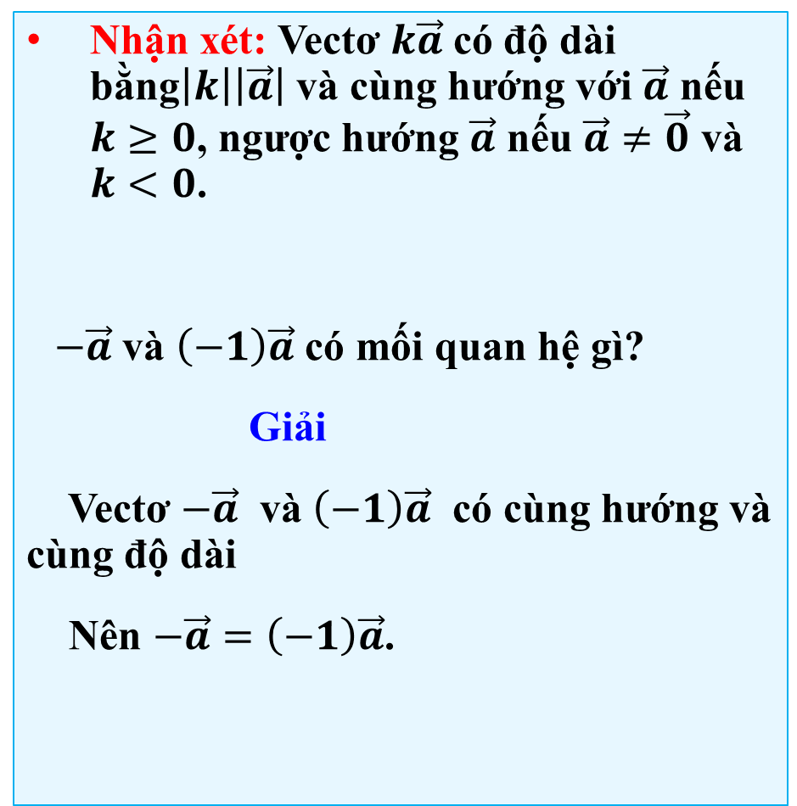
9
TÍCH CỦA MỘT VECTƠ VỚI MỘT SỐ
Nhận xét: Vectơ $k\vec{a}$ có độ dài bằng$\left|k\right|\left|\vec{a}\right|$ và cùng hướng với $\vec{a}$ nếu $k≥0$, ngược hướng $\vec{a}$ nếu $\vec{a}≠\vec{0}$ và $k<0$.
$−\vec{a}$ và $\left(−1\right)\vec{a}$ có mối quan hệ gì?
Giải
Vectơ $−\vec{a}$ và $\left(−1\right)\vec{a}$ có cùng hướng và cùng độ dài
Nên $−\vec{a}=\left(−1\right)\vec{a}$.

Slide 9
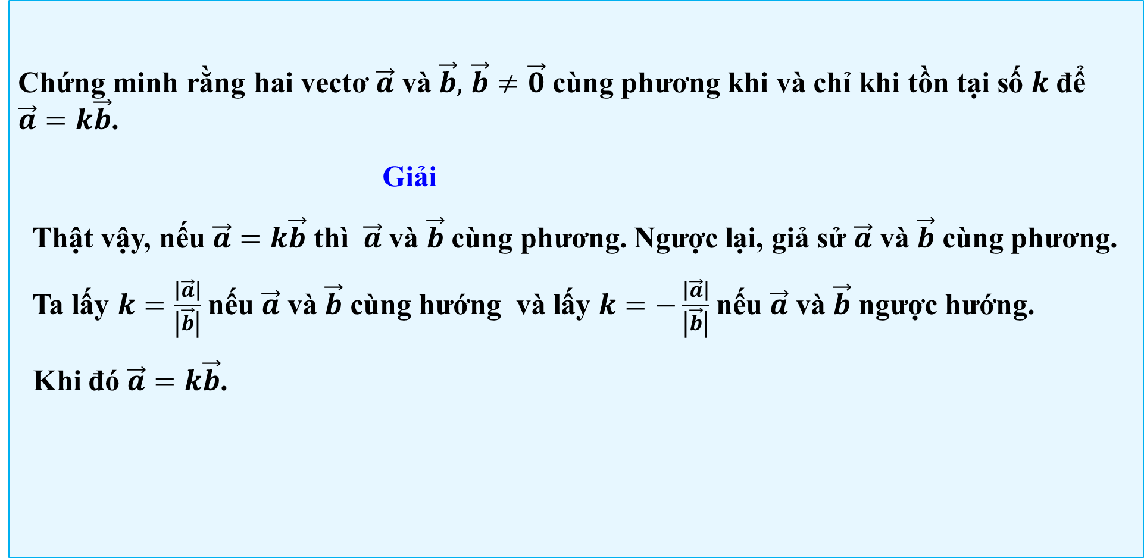
9
TÍCH CỦA MỘT VECTƠ VỚI MỘT SỐ
Chứng minh rằng hai vectơ $\vec{a}$ và $\vec{b},$ $\vec{b}≠\vec{0}$ cùng phương khi và chỉ khi tồn tại số $k$ để $\vec{a}=k\vec{b}$.
Giải
Thật vậy, nếu $\vec{a}=k\vec{b}$ thì $\vec{a}$ và $\vec{b}$ cùng phương. Ngược lại, giả sử $\vec{a}$ và $\vec{b}$ cùng phương.
Ta lấy $k=\frac{\left|\vec{a}\right|}{\left|\vec{b}\right|}$nếu $\vec{a}$ và $\vec{b}$ cùng hướng và lấy $k=−\frac{\left|\vec{a}\right|}{\left|\vec{b}\right|}$nếu $\vec{a}$ và $\vec{b}$ ngược hướng.
Khi đó $\vec{a}=k\vec{b}$.
Ví dụ 1.

Slide 10

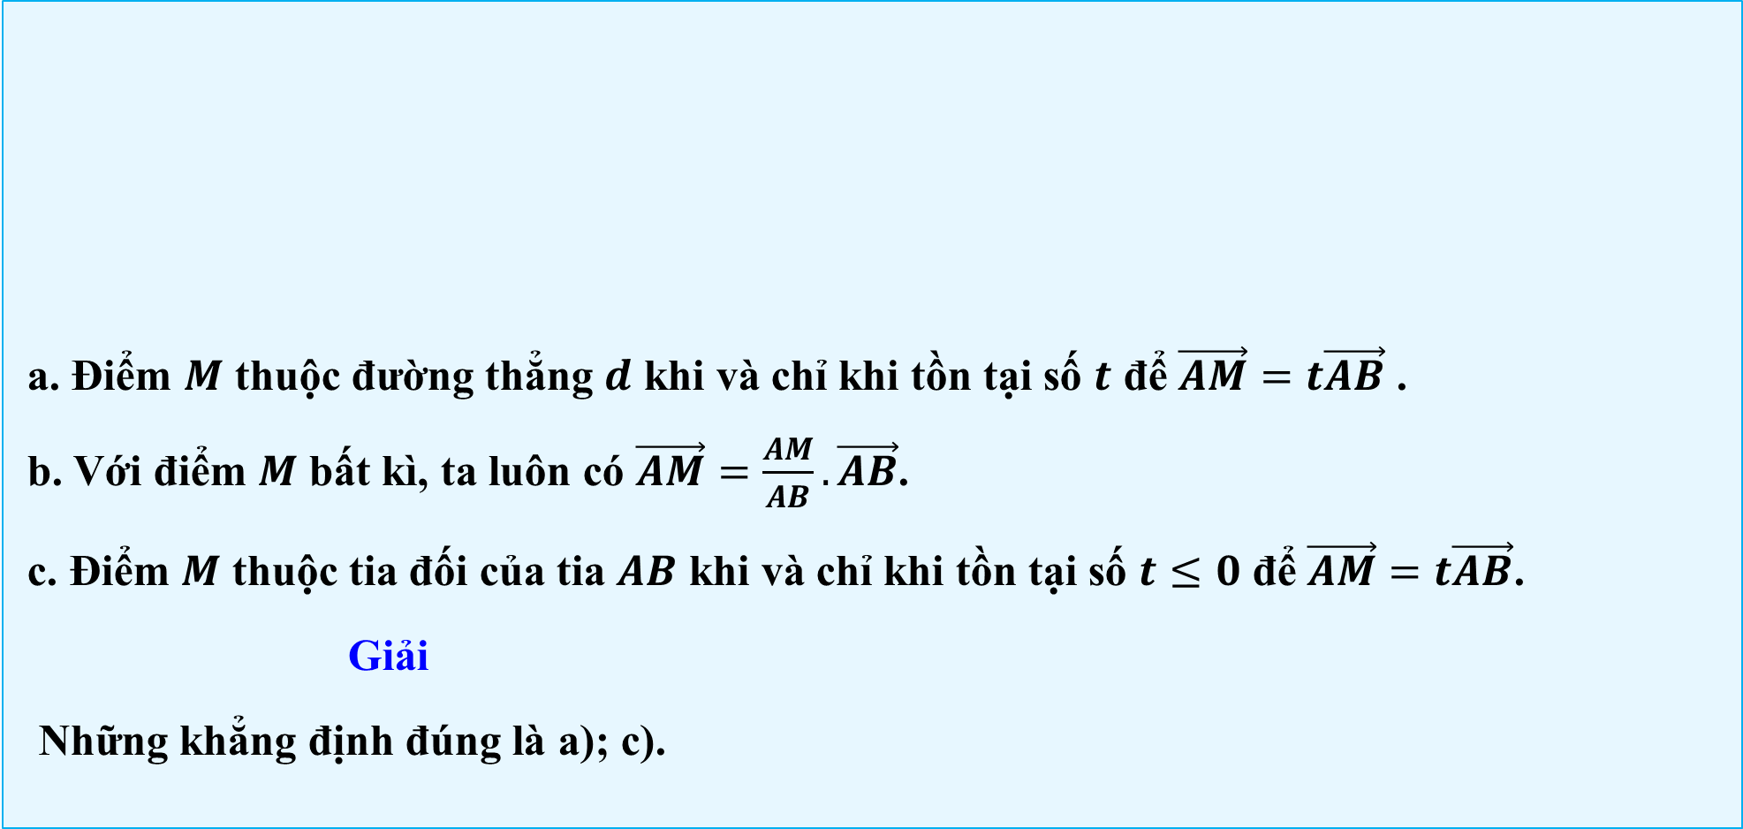
9
TÍCH CỦA MỘT VECTƠ VỚI MỘT SỐ
Luyện tập 1.
a. Điểm $M$ thuộc đường thẳng $d$ khi và chỉ khi tồn tại số $t$ để $\vec{AM}=t\vec{AB}$ .
b. Với điểm $M$ bất kì, ta luôn có $\vec{AM}=\frac{AM}{AB}.\vec{AB}$.
c. Điểm $M$ thuộc tia đối của tia $AB$ khi và chỉ khi tồn tại số $t≤0$ để $\vec{AM}=t\vec{AB}$.
Giải
Những khẳng định đúng là a); c).
Cho đường thẳng $d$ đi qua hai điểm phân biệt $A$ và $B$ (H.4.25). Những khẳng định nào sau đây là đúng?

Slide 11
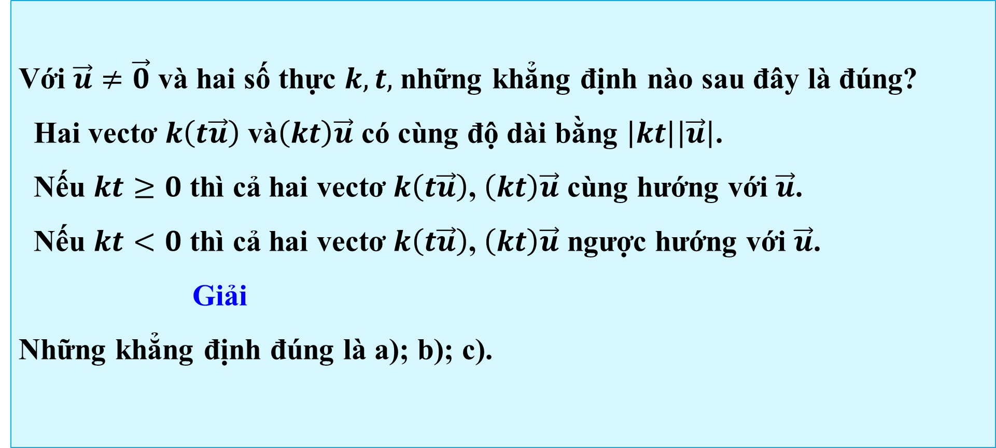
9
TÍCH CỦA MỘT VECTƠ VỚI MỘT SỐ
2. CÁC TÍNH CHẤT CỦA PHÉP NHÂN VECTƠ VỚI MỘT SỐ
Với $\vec{u}≠\vec{0}$ và hai số thực $k,t,$ những khẳng định nào sau đây là đúng?
Hai vectơ $k\left(t\vec{u}\right)$ và$\left(kt\right)\vec{u}$ có cùng độ dài bằng $\left|kt\right|\left|\vec{u}\right|$.
Nếu $kt≥0$ thì cả hai vectơ $k\left(t\vec{u}\right)$, $\left(kt\right)\vec{u}$ cùng hướng với $\vec{u}$.
Nếu $kt<0$ thì cả hai vectơ $k\left(t\vec{u}\right)$, $\left(kt\right)\vec{u}$ ngược hướng với $\vec{u}$.
Giải
Những khẳng định đúng là a); b); c).
HĐ3:

Slide 12
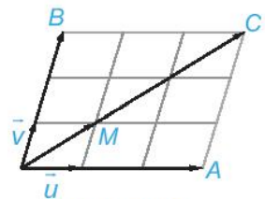
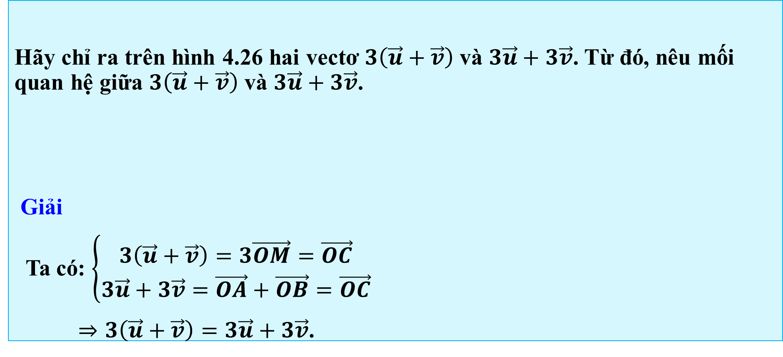
9
TÍCH CỦA MỘT VECTƠ VỚI MỘT SỐ
2. CÁC TÍNH CHẤT CỦA PHÉP NHÂN VECTƠ VỚI MỘT SỐ
Hãy chỉ ra trên hình 4.26 hai vectơ $3\left(\vec{u}+\vec{v}\right)$ và $3\vec{u}+3\vec{v}$. Từ đó, nêu mối quan hệ giữa $3\left(\vec{u}+\vec{v}\right)$ và $3\vec{u}+3\vec{v}$.
Giải
Ta có: $\left\{\begin{aligned}3\left(\vec{u}+\vec{v}\right)=3\vec{OM}=\vec{OC} \\ 3\vec{u}+3\vec{v}=\vec{OA}+\vec{OB}=\vec{OC}\end{aligned}\right.$
$⇒3\left(\vec{u}+\vec{v}\right)=3\vec{u}+3\vec{v}$.
HĐ4:
Hình 4.26

Slide 13
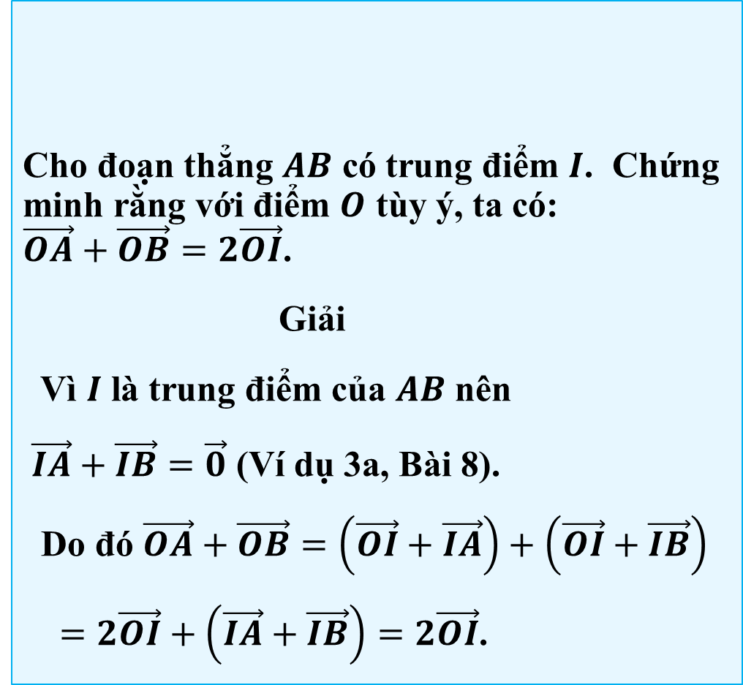

9
TÍCH CỦA MỘT VECTƠ VỚI MỘT SỐ
Với hai vectơ $\vec{a}$, $\vec{b}$ và hai số thực $k,t,$ ta luôn có:
$k\left(t\vec{a}\right)=\left(kt\right)\vec{a}$;
$k\left(\vec{a}+\vec{b}\right)=k\vec{a}+k\vec{b}$;
$k\left(\vec{a}−\vec{b}\right)=k\vec{a}−k\vec{b}$;
$\left(k+t\right)\vec{a}=k\vec{a}+t\vec{a}$;
$1\vec{a}=\vec{a}$; $\left(−1\right)\vec{a}=−\vec{a}$.
Cho đoạn thẳng $AB$ có trung điểm $I$. Chứng minh rằng với điểm $O$ tùy ý, ta có: $\vec{OA}+\vec{OB}=2\vec{OI}$.
Giải
Vì $I$ là trung điểm của $AB$ nên
$\vec{IA}+\vec{IB}=\vec{0}$ (Ví dụ 3a, Bài 8).
Do đó $\vec{OA}+\vec{OB}=\left(\vec{OI}+\vec{IA}\right)+\left(\vec{OI}+\vec{IB}\right)$
$=2\vec{OI}+\left(\vec{IA}+\vec{IB}\right)=2\vec{OI}$.
Ví dụ 2.

Slide 14
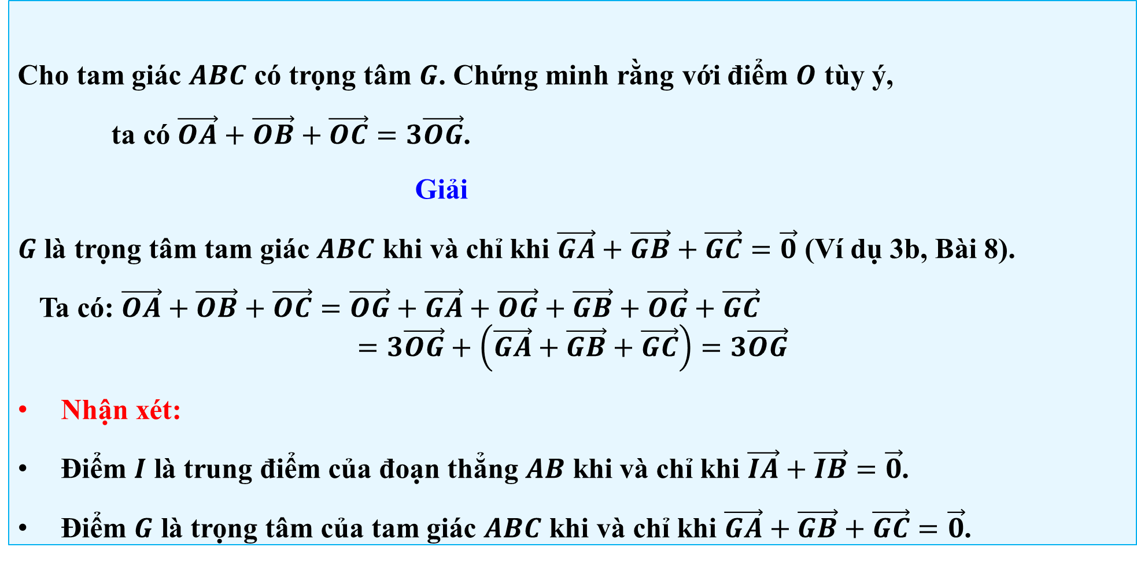
9
TÍCH CỦA MỘT VECTƠ VỚI MỘT SỐ
Luyện tập 2.
Cho tam giác $ABC$ có trọng tâm $G$. Chứng minh rằng với điểm $O$ tùy ý,
ta có $\vec{OA}+\vec{OB}+\vec{OC}=3\vec{OG}$.
Giải
$G$ là trọng tâm tam giác $ABC$ khi và chỉ khi $\vec{GA}+\vec{GB}+\vec{GC}=\vec{0}$ (Ví dụ 3b, Bài 8).
Ta có: $\vec{OA}+\vec{OB}+\vec{OC}=\vec{OG}+\vec{GA}+\vec{OG}+\vec{GB}+\vec{OG}+\vec{GC}$
$$=3\vec{OG}+\left(\vec{GA}+\vec{GB}+\vec{GC}\right)=3\vec{OG}$$
Nhận xét:
Điểm $I$ là trung điểm của đoạn thẳng $AB$ khi và chỉ khi $\vec{IA}+\vec{IB}=\vec{0}$.
Điểm $G$ là trọng tâm của tam giác $ABC$ khi và chỉ khi $\vec{GA}+\vec{GB}+\vec{GC}=\vec{0}$.

Slide 15
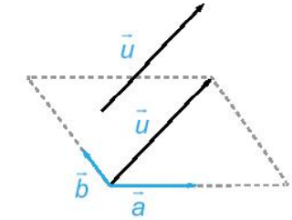
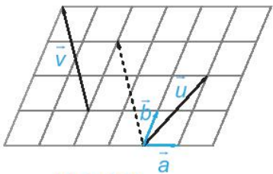
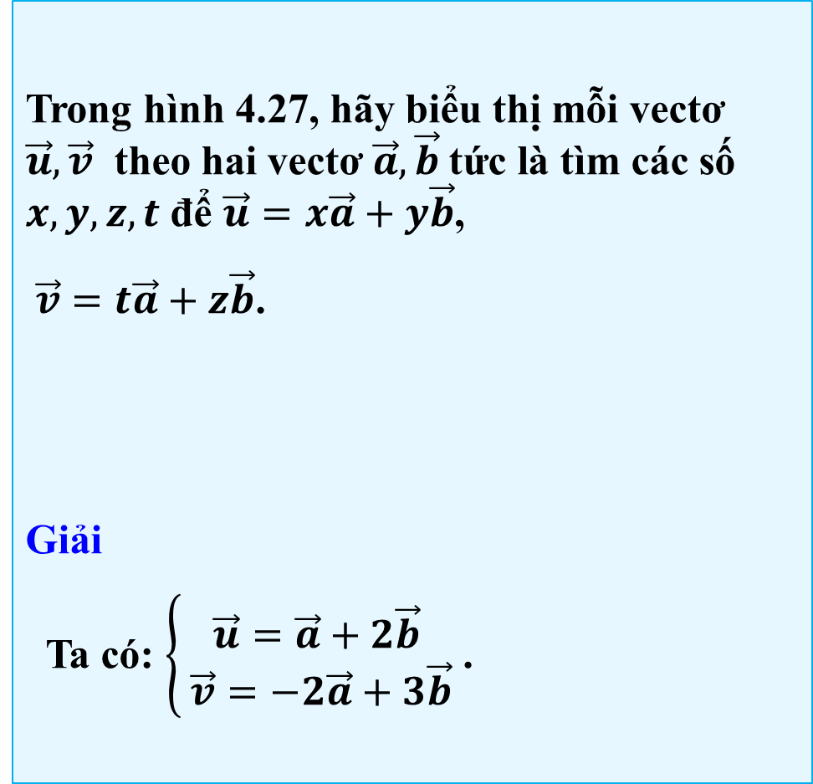
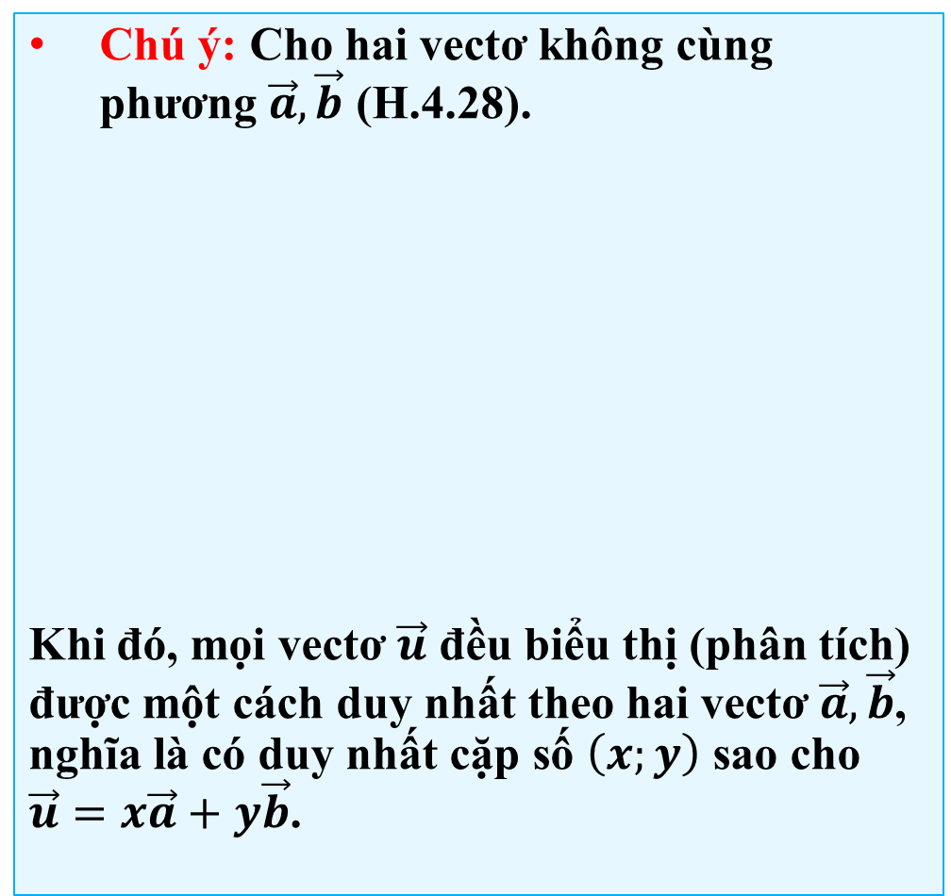
9
TÍCH CỦA MỘT VECTƠ VỚI MỘT SỐ
Luyện tập 3.
Trong hình 4.27, hãy biểu thị mỗi vectơ $\vec{u},\vec{v}$ theo hai vectơ $\vec{a},\vec{b}$tức là tìm các số $x,y,z,t$ để $\vec{u}=x\vec{a}+y\vec{b}$,
$\vec{v}=t\vec{a}+z\vec{b}$.
Giải
Ta có: $\left\{\begin{aligned}\vec{u}=\vec{a}+2\vec{b} \\ \vec{v}=−2\vec{a}+3\vec{b}\end{aligned}\right.$ .
Chú ý: Cho hai vectơ không cùng phương $\vec{a},\vec{b}$ (H.4.28).
Khi đó, mọi vectơ $\vec{u}$ đều biểu thị (phân tích) được một cách duy nhất theo hai vectơ $\vec{a},\vec{b}$, nghĩa là có duy nhất cặp số $\left(x;y\right)$ sao cho $\vec{u}=x\vec{a}+y\vec{b}$.
Hình 4.27

Slide 16
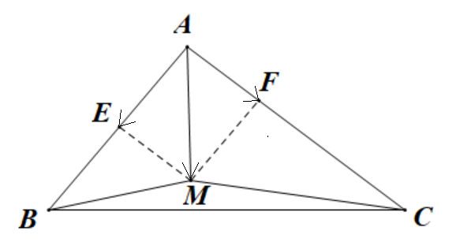
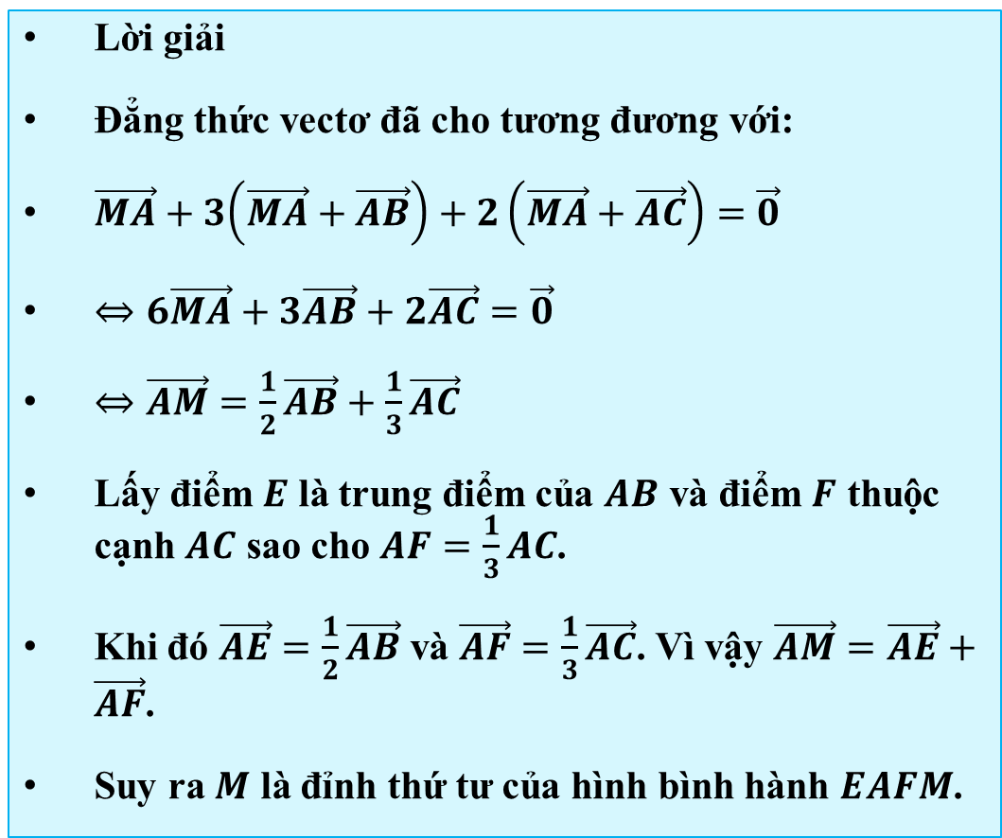
9
TÍCH CỦA MỘT VECTƠ VỚI MỘT SỐ
Cho tam giác $ABC$. Hãy xác định điểm $M$ để $\vec{MA}+3\vec{MB}+2\vec{MC}=\vec{0}$.
Ví dụ 3.
Lời giải
Đẳng thức vectơ đã cho tương đương với:
$\vec{MA}+3\left(\vec{MA}+\vec{AB}\right)+2\left(\vec{MA}+\vec{AC}\right)=\vec{0}$
$⇔6\vec{MA}+3\vec{AB}+2\vec{AC}=\vec{0}$
$⇔\vec{AM}=\frac{1}{2}\vec{AB}+\frac{1}{3}\vec{AC}$
Lấy điểm $E$ là trung điểm của $AB$ và điểm $F$ thuộc cạnh $AC$ sao cho $AF=\frac{1}{3}AC$.
Khi đó $\vec{AE}=\frac{1}{2}\vec{AB}$ và $\vec{AF}=\frac{1}{3}\vec{AC}$. Vì vậy $\vec{AM}=\vec{AE}+\vec{AF}$.
Suy ra $M$ là đỉnh thứ tư của hình bình hành $EAFM$.

Slide 17
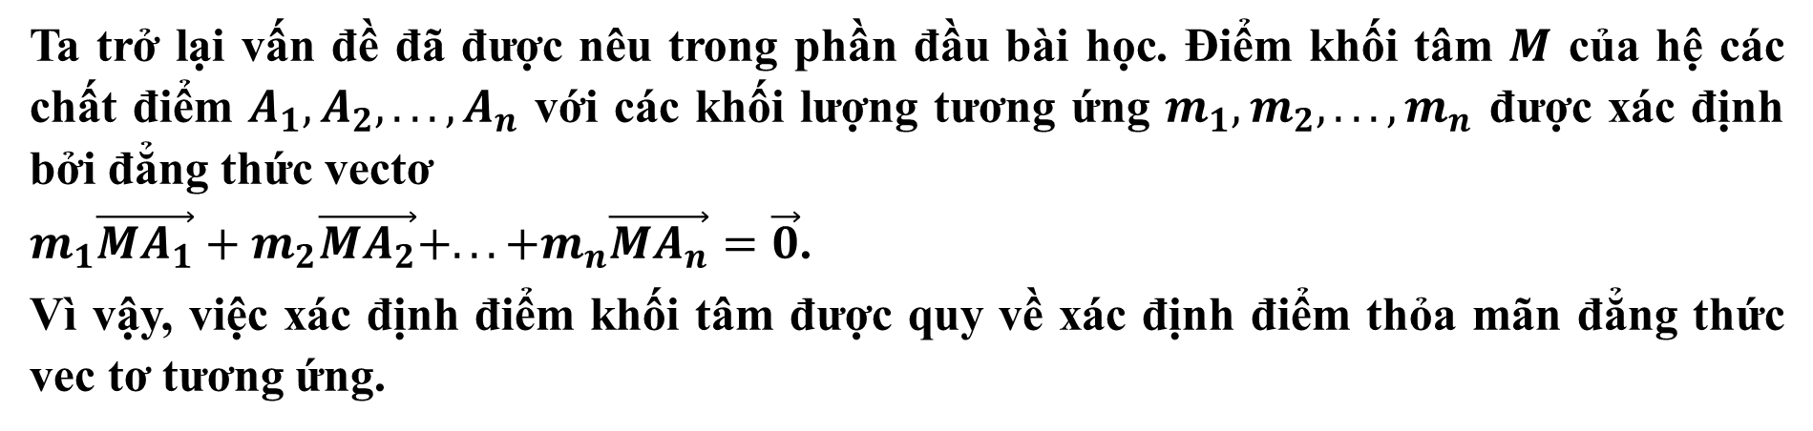
9
TÍCH CỦA MỘT VECTƠ VỚI MỘT SỐ
Ta trở lại vấn đề đã được nêu trong phần đầu bài học. Điểm khối tâm $M$ của hệ các chất điểm $A_{1}, A_{2},..., A_{n}$ với các khối lượng tương ứng $m_{1}, m_{2},..., m_{n}$ được xác định bởi đẳng thức vectơ
$m_{1}\vec{MA_{1}}+m_{2}\vec{MA_{2}}+...+m_{n}\vec{MA_{n}}=\vec{0}$.
Vì vậy, việc xác định điểm khối tâm được quy về xác định điểm thỏa mãn đẳng thức vec tơ tương ứng.

Slide 18

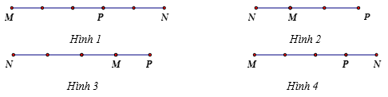





9
TÍCH CỦA MỘT VECTƠ VỚI MỘT SỐ
BÀI TẬP TRẮC NGHIỆM CỦNG CỐ
CÂU 1
Trên đường thẳng $MN$ lấy điểm $P$ sao cho $\vec{MN}=−3\vec{MP}$. Điểm $P$ được xác định đúng trong hình vẽ nào sau đây?
A
$$\text{H}\text{ì}\text{nh} \text{1}\text{.}$$
B
$$\text{H}\text{ì}\text{nh} \text{2}\text{.}$$
C
D
$$\text{H}\text{ì}\text{nh} \text{4}\text{.}$$
C
$$\text{H}\text{ì}\text{nh} \text{3}\text{.}$$
Bài giải
Vì $\vec{MN}=−3\vec{MP}$ nên $M$ nằm giữa $N, P$ và $MN=3MP$.
Chọn C

Slide 19


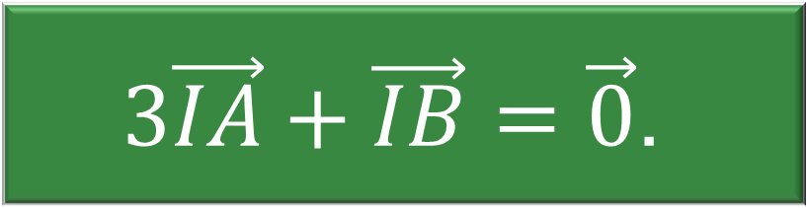
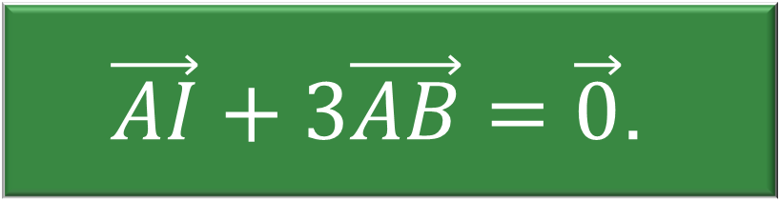
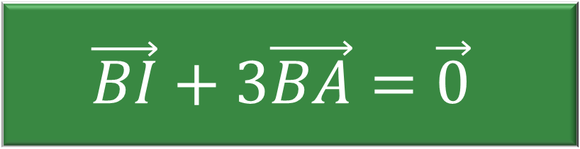
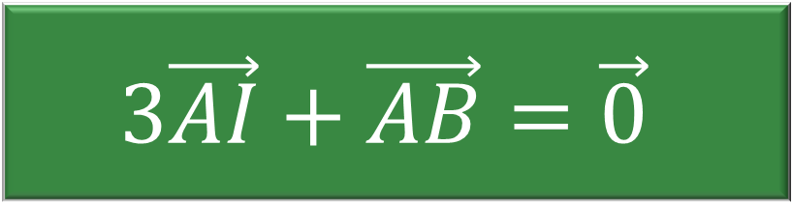
9
TÍCH CỦA MỘT VECTƠ VỚI MỘT SỐ
CÂU 2
Đẳng thức nào sau đây mô tả đúng hình vẽ bên:
$$3\vec{AI}+\vec{AB}=\vec{0}$$
$$3\vec{IA}+\vec{IB}=\vec{0}\text{.}$$
$$\vec{BI}+3\vec{BA}=\vec{0}$$
$$\vec{AI}+3\vec{AB}=\vec{0}\text{.}$$
A
A
B
C
D
Bài giải
Vì $A$ nằm giữa $I, B$ và $AB=3IA$ nên $3\vec{AI}+\vec{AB}=\vec{0}$.
Chọn A

Slide 20
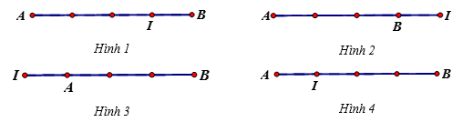




9
TÍCH CỦA MỘT VECTƠ VỚI MỘT SỐ
CÂU 3
Cho đoạn thẳng $AB$ và điểm I thỏa mãn $\vec{IB}+3\vec{IA}=\vec{0}$. Hình nào sau đây mô tả đúng giả thiết này?
A
$$\text{H}\text{ì}\text{nh}\text{ 1}\text{.}$$
B
$$\text{H}\text{ì}\text{nh} \text{2}\text{.}$$
D
C
$$\text{H}\text{ì}\text{nh}\text{ 3}\text{.}$$
D
$$\text{H}\text{ì}\text{nh}\text{ 4}\text{.}$$
Bài giải
Vì $\vec{IB}+3\vec{IA}=\vec{0}$ nên $I$ nằm giữa $A, B$ và $IB=3IA$.
Chọn D

Slide 21




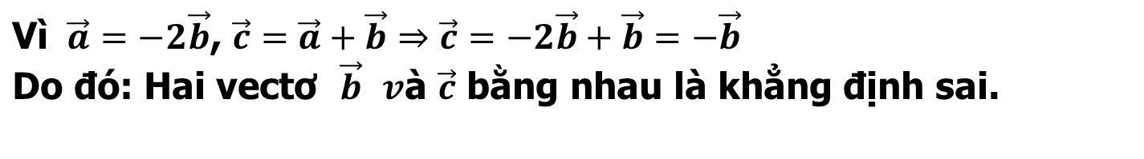
9
TÍCH CỦA MỘT VECTƠ VỚI MỘT SỐ
CÂU 4
Cho vectơ $\vec{b}≠\vec{0}, \vec{a}=−2\vec{b}\text{ , }\vec{c}=\vec{a}+\vec{b}$. Khẳng định nào sau đây sai?
A
Hai vectơ $\vec{b} v\text{à }\vec{c}$ bằng nhau.
B
$$\text{Hai} \text{vect}\text{ơ } \vec{b} v\text{à }\vec{c} \text{ng}\text{ượ}\text{c} \text{h}\text{ướ}\text{ng}\text{.}$$
C
$$\text{Hai} \text{vect}\text{ơ } \vec{b} v\text{à }\vec{c} \text{c}\text{ù}\text{ng} \text{ph}\text{ươ}\text{ng}\text{.}$$
D
$\text{Hai} \text{vect}\text{ơ } \vec{b} v\text{à }\vec{c}\text{ đố}\text{i} \text{nhau}\text{.}$
C
Bài giải
$$\text{V}\text{ì } \vec{a}=−2\vec{b}\text{, }\vec{c}=\vec{a}+\vec{b}⇒\vec{c}=−2\vec{b}+\vec{b}=−\vec{b}$$
$$\text{Do}\text{ đó: }\text{Hai} \text{vect}\text{ơ } \vec{b} v\text{à }\vec{c} \text{b}\text{ằ}\text{ng} \text{nhau} \text{l}\text{à }\text{kh}\text{ẳ}\text{ng}\text{ đị}\text{nh} \text{sai}\text{.}$$
Chọn C

Slide 22

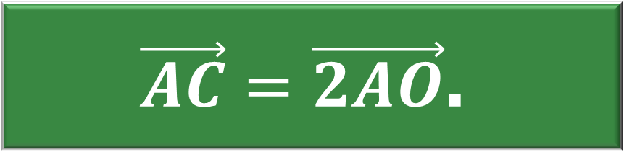
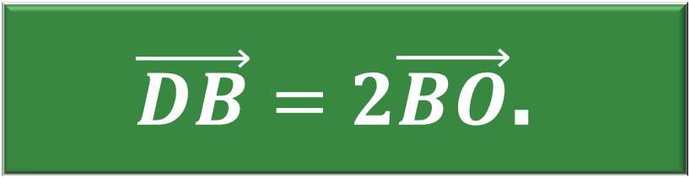
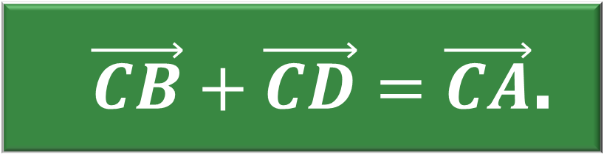
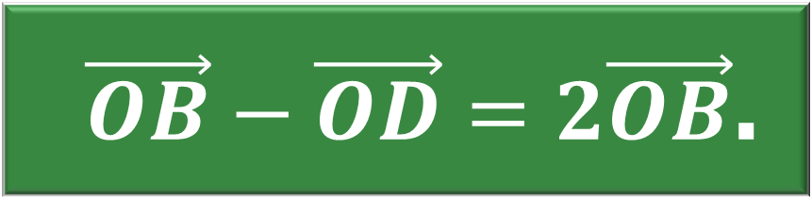
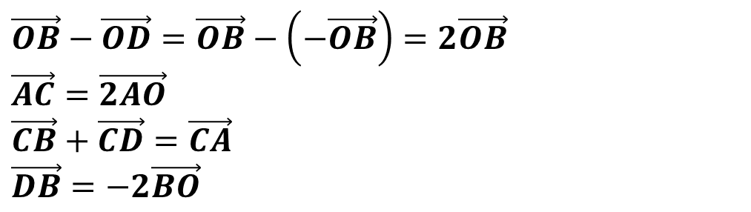
9
TÍCH CỦA MỘT VECTƠ VỚI MỘT SỐ
CÂU 5
Gọi $O$ là giao điểm hai đường chéo $AC$ và $BD$ của hình bình hành $ABCD$. Đẳng thức nào sau đây là đẳng thức sai?
A
$$\vec{OB}−\vec{OD}=2\vec{OB}\text{.}$$
B
$$\vec{AC}=\vec{2AO}\text{.}$$
C
$$\vec{CB}+\vec{CD}=\vec{CA}\text{.}$$
D
$$\vec{DB}=2\vec{BO}\text{.}$$
D
Bài giải
$\vec{OB}−\vec{OD}=\vec{OB}−\left(−\vec{OB}\right)=2\vec{OB}$
$\vec{AC}=\vec{2AO}$
$\vec{CB}+\vec{CD}=\vec{CA}$
$\vec{DB}=−2\vec{BO}$
Chọn D

Slide 23




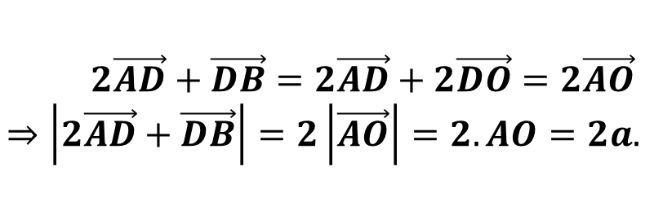
9
TÍCH CỦA MỘT VECTƠ VỚI MỘT SỐ
CÂU 6
Cho hình vuông $ABCD$ cạnh $a\sqrt{2}$. Tính $S=\left|2\vec{AD}+\vec{DB}\right|$ ?
A
$$A= 2a\text{.}$$
B
$$A= a\text{.}$$
C
$$A= a\sqrt{3}\text{.}$$
D
$$A= a\sqrt{2}\text{.}$$
A
Bài giải
$2\vec{AD}+\vec{DB}=2\vec{AD}+2\vec{DO}=2\vec{AO}$
$⇒\left|2\vec{AD}+\vec{DB}\right|=2\left|\vec{AO}\right|=2.AO=2a.$
Chọn A

Slide 24




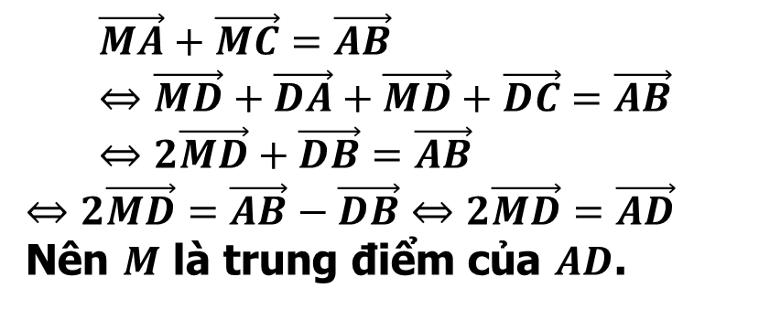
9
TÍCH CỦA MỘT VECTƠ VỚI MỘT SỐ
CÂU 7
Cho hình bình hành $ABCD$, điểm $M$ thoả mãn: $\vec{MA}+\vec{MC}=\vec{AB}$. Khi đó $M$ là trung điểm của:
A
$$AB\text{.}$$
B
$$BC\text{.}$$
C
$$AD\text{.}$$
D
$$CD\text{.}$$
D
Bài giải
$$\vec{MA}+\vec{MC}=\vec{AB} \\ ⇔\vec{MD}+\vec{DA}+\vec{MD}+\vec{DC}=\vec{AB} \\ ⇔2\vec{MD}+\vec{DB}=\vec{AB}$$
$⇔2\vec{MD}=\vec{AB}−\vec{DB}⇔2\vec{MD}=\vec{AD}$
Nên $M$ là trung điểm của $AD$.
Chọn D

Slide 25
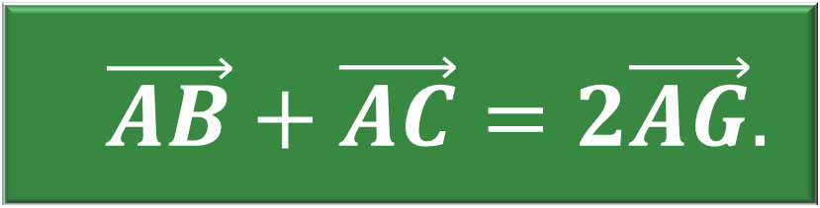

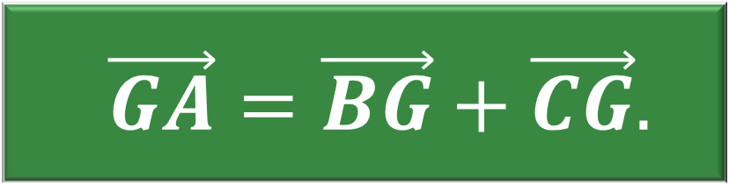
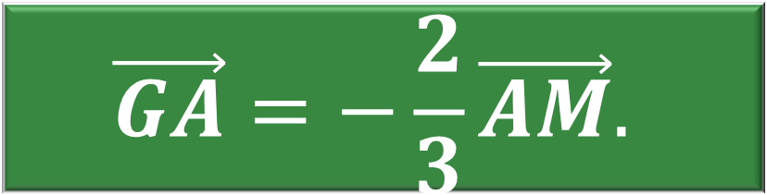

9
TÍCH CỦA MỘT VECTƠ VỚI MỘT SỐ
CÂU 8
Cho tam giác $ABC$ có $G$ là trọng tâm và $M$ là trung điểm $BC.$ Khẳng định nào sau đây sai ?
A
$$\vec{GA}=−\frac{2}{3}\vec{AM}.$$
B
$$\vec{AB}+\vec{AC}=2\vec{AG}.$$
C
$$\vec{GA}=\vec{BG}+\vec{CG}.$$
D
$$\vec{GB}+\vec{GC}=2\vec{GM}.$$
B
Bài giải
$\vec{AB}+\vec{AC}=2\vec{AM}=2.\frac{3}{2}\vec{AG}=3\vec{AG}$
Chọn B

Slide 26




9
TÍCH CỦA MỘT VECTƠ VỚI MỘT SỐ
CÂU 9
Cho tam giác $ABC$ vuông tại $A,$ $M$ là trung điểm của $BC.$ Khẳng định nào sau đây đúng ?
$$\vec{AM}=\vec{MB}=\vec{MC}.$$
$$\vec{MB}=\vec{MC}.$$
$$\vec{MB}=−\vec{MC}.$$
$$\vec{AM}=\frac{\vec{BC}}{2}.$$
A
B
C
D
C
Bài giải
$$\vec{MB}=−\vec{MC}.$$
Chọn C

Slide 27





9
TÍCH CỦA MỘT VECTƠ VỚI MỘT SỐ
CÂU 10
Cho tam giác $ABC.$ Gọi $M$ và $N$ lần lượt là trung điểm của $AB$ và $AC.$ Khẳng định nào sau đây sai ?
A
$$\vec{AB}=2\vec{AM}.$$
B
$$\vec{AC}=2\vec{NC}.$$
C
$$\vec{BC}=−2\vec{MN}.$$
D
$$\vec{CN}=−\frac{1}{2}\vec{AC}.$$
C
Bài giải
$$\text{V}\text{ì }MN \text{l}\text{à đườ}\text{ng} \text{trung} \text{b}\text{ì}\text{nh} \text{c}\text{ủ}\text{a} \text{tam} \text{gi}\text{á}\text{c} ABC \text{n}\text{ê}\text{n} MN\text{ // }BC,MN=\frac{1}{2}BC$$
$$\text{Suy} \text{ra} \vec{BC}=2\vec{MN}\text{.}$$
Chọn C

Slide 28


9
TÍCH CỦA MỘT VECTƠ VỚI MỘT SỐ
HOẠT ĐỘNG LUYỆN TẬP
Bài tập 4.11.
Cho hình bình hành $ABCD$. Gọi $M$ là trung điểm của cạnh $BC$. Hãy biểu thị $\vec{AM}$ theo hai vectơ $\vec{AB}$ và $\vec{AD}$.
  Lời giải
  Ta có
  $\vec{AM}=\frac{1}{2}\left(\vec{AB}+\vec{AC}\right)=\frac{1}{2}\vec{AB}+\frac{1}{2}\left(\vec{AB}+\vec{AD}\right)=\vec{AB}+\frac{1}{2}\vec{AD}$

Slide 29

9
TÍCH CỦA MỘT VECTƠ VỚI MỘT SỐ
Bài tập 4.12.
Cho tứ giác $ABCD$ . Gọi $M, N$ tương ứng là trung điểm của các cạnh $AB, CD$. Chứng minh rằng $\vec{BC}+\vec{AD}=2\vec{MN}=\vec{AC}+\vec{BD}$.
Lời giải
Ta có
$$\vec{BC}+\vec{AD}=\vec{BM}+\vec{MN}+\vec{NC}+\vec{AM}+\vec{MN}+\vec{ND}=2\vec{MN}+\left(\vec{BM}+\vec{AM}\right)+\left(\vec{NC}+\vec{ND}\right)=2\vec{MN}+\vec{0}+\vec{0}=2\vec{MN}$$
$\vec{BC}+\vec{AD}=\vec{BA}+\vec{AC}+\vec{AB}+\vec{BD}$
$$=\left(\vec{BA}+\vec{AB}\right)+\vec{AC}+\vec{BD}$$
$=\vec{0}+\vec{AC}+\vec{BD}=\vec{AC}+\vec{BD}$

Slide 30



9
TÍCH CỦA MỘT VECTƠ VỚI MỘT SỐ
Bài tập 4.13.
Cho hai điểm phân biệt $A$ và $B$.
a) Hãy xác định điểm $K$ sao cho $\vec{KA}+2\vec{KB}=\vec{0}$.
b) Chứng minh rằng với mọi điểm $O$, ta có $\vec{OK}=\frac{1}{3}\vec{OA}+\frac{2}{3}\vec{OB}$.
a) $\vec{KA}+2\vec{KB}=\vec{0}⇔\vec{KA}+2\left(\vec{KA}+\vec{AB}\right)=\vec{0}⇔3\vec{KA}=−2\vec{AB}⇔\vec{AK}=\frac{2}{3}\vec{AB}$
Vậy $K∈AB$ sao cho $AK=\frac{2}{3}AB$.
b) Ta có: $\vec{KA}+2\vec{KB}=\vec{0}⇔\vec{KA}=−2\vec{KB}$ $\frac{1}{3}\vec{OA}+\frac{2}{3}\vec{OB}=\frac{1}{3}\left(\vec{OK}+\vec{KA}\right)+\frac{2}{3}\left(\vec{OK}+\vec{KB}\right)$
$$=\vec{OK}+\frac{1}{3}\vec{KA}+\frac{2}{3}\vec{KB}$$
$=\vec{OK}+\frac{1}{3}\left(−2\vec{KB}\right)+\frac{2}{3}\vec{KB}=\vec{OK}$

Slide 31



9
TÍCH CỦA MỘT VECTƠ VỚI MỘT SỐ
Cho tam giác $ABC$ .
a) Hãy xác định điểm $M$ để $\vec{MA}+\vec{MB}+2\vec{MC}=\vec{0}$.
b) Chứng minh rằng với mọi điểm $O$, ta có $\vec{OA}+\vec{OB}+2\vec{OC}=4\vec{OM}$.
Bài tập 4.14.
a) $\vec{MA}+\vec{MB}+2\vec{MC}=\vec{0}$
$⇔\vec{MA}+\vec{MA}+\vec{AB}+2\vec{MA}+2\vec{AC}=\vec{0}$
$⇔4\vec{MA}=−\left(\vec{AB}+2\vec{AC}\right)$
$⇔\vec{AM}=\frac{1}{4}\left(\vec{AB}+2\vec{AC}\right)=\frac{1}{4}\vec{AB}+\frac{1}{2}\vec{AC}$
Gọi $E∈AB$ sao cho $AE=\frac{1}{4}AB$.
$F$ là trung điểm của $AC$ Suy ra $\vec{AM}=\vec{AE}+\vec{AF}⇒$ $M$ là điểm thứ 4 của hình bình hành $AEMF$.
b)
$\vec{OA}+\vec{OB}+2\vec{OC}$
$$=\vec{OM}+\vec{MA}+\vec{OM}+\vec{MB}+2\vec{OM}+2\vec{MC}$$
$=4\vec{OM}$

Slide 32




9
TÍCH CỦA MỘT VECTƠ VỚI MỘT SỐ
Chất điểm $A$ chịu tác động của ba lực $\vec{F_{1}}, \vec{F_{2}}, \vec{F_{3}}$ như Hình 4.30 và ở trạng thái cân bằng (tức là $\vec{F_{1}}+\vec{F_{2}}+\vec{F_{3}}=\vec{0}$ ). Tính độ lớn của các lực $\vec{F_{2}}, \vec{F_{3}}$ , biết $\vec{F_{1}}$ có độ lớn là 20 N.
Bài tập 4.15.
Lời giải
$\vec{F_{1}}+\vec{F_{2}}=\vec{F_{4}}$
$\vec{F_{1}}+\vec{F_{2}}+\vec{F_{3}}=\vec{0}⇔\vec{F_{4}}=−\vec{F_{3}}⇒\left|−\vec{F_{3}}\right|=\left|\vec{F_{4}}\right|$
Ta có: $\left|\vec{F_{2}}\right|=\left|\vec{F_{1}}\right|.\tan{3}0°=\frac{20\sqrt{3}}{3};$
$\left|\vec{F_{4}}\right|=\frac{\left|\vec{F_{1}}\right|}{\text{cos}\text{3}0°}=\frac{40\sqrt{3}}{3}$ ;
Vậy $\left|\vec{F_{2}}\right|=\frac{20\sqrt{3}}{3} \text{N}, \left|\vec{F_{3}}\right|=\frac{40\sqrt{3}}{3} \text{N}$.
Hình 4.30

Slide 33



9
TÍCH CỦA MỘT VECTƠ VỚI MỘT SỐ
Do cánh buồm mỏng nên lực $\vec{p}$ chỉ trượt đi mà không tác động lên cánh buồm. Ta lại phân tích lực $\vec{q}$ thành lực $\vec{a}$ cùng phương với sống thuyền và lực $\vec{b}$ có phương vuông góc với sống thuyền. Thuyền buồm có sống thuyền sâu (mũi nhọn) nên nó chịu một lực cản $\vec{b′}$ đáng kể của nước, vuông góc với sống thuyền. Người ta điều chỉnh hướng thuyền (hướng sống thuyền), phương của cánh buồm để lực cản $\vec{b′}$ của nước (lực này không phụ thuộc vào sự điều chỉnh) thắng lực $\vec{b}$ (có thể điều chỉnh độ lớn). Cuối cùng, dưới tác động của lực $\vec{a}$ thuyền di chuyển và sau một khoảng thời gian, nó lại được điều chỉnh hướng, để đi đến đích theo đường dích dắc.
Em có biết ?
Ta hãy dùng kiến thức về vectơ để phân tích các lực chính tác động tới sự chuyển động của thuyền buồm trong trường hợp này. Lực $\vec{F}$ do gió tác động vào cánh buồm được phân tích thành lực $\vec{p}$ cùng phương với cánh buồm và lực $\vec{q}$ vuông góc với cánh buồm.

Slide 34


















9
TÍCH CỦA MỘT VECTƠ VỚI MỘT SỐ
HS quan sát 3 phút Hệ thống kiến thức đã học

Slide 35
Chứng minh đẳng thức vectơ
1
6
2
Các dạng toán khác
Tìm điểm thỏa mãn đẳng thức vectơ
Tích một vectơ
với một số
5
Tìm tập hợp điểm thỏa mãn đẳng thức vectơ
4
3
Phân tích vectơ theo hai vectơ không cùng phương
Chứng minh ba điểm thẳng hàng, hai vectơ cùng phương

Slide 36









Cảm ơn quý Thầy Cô dự giờ thăm lớp
Chúc quý Thầy Cô và các em nhiều sức khỏe !

